Slide 1
МНОГОФУНКЦИОНАЛЬНЫЙ куб « в мире животных»
Муниципальное автономное дошкольное образовательное учреждение «Детский сад №48»
Воспитатель: Трапезникова С.А

Slide 2
Многофункциональный куб и ковролинография
Один из способов совершенствования мелкой моторики, а, следовательно, и речевого развития является метод ковролинографии.
Ковролинограф – удобное приспособление для игр и занятий. Для игры на ковролинографе используются бумажные картинки, фетровые или другие игрушки с липучками.

Slide 3
Многофункциональный куб и ковролинография
Актуальность этого метода состоит в том, что для детей дошкольного возраста необходимо создавать условия для речевого и сенсорного развития. А метод ковролинографии является универсальным средством для решения этой проблемы.
Новизна этого метода в том, что отработана методика работы с ковролинографом позволяет его использовать как в образовательной деятельности, так и в совместной деятельности с детьми в режимных моментах, а также при ознакомлении малышей со сказкой, животными, фигурами и др.

Slide 4
Согласно ФГОС развивающая предметно - пространственная среда должна быть содержательно-насыщенной, трансформируемой, полифункциональной, вариативной, доступной и безопасной.
Мною было опробовано трансформировать плоскостную ковролинографию в объемный куб, который позволяет объединить несколько игр на ковролине в единое целое.

Slide 5
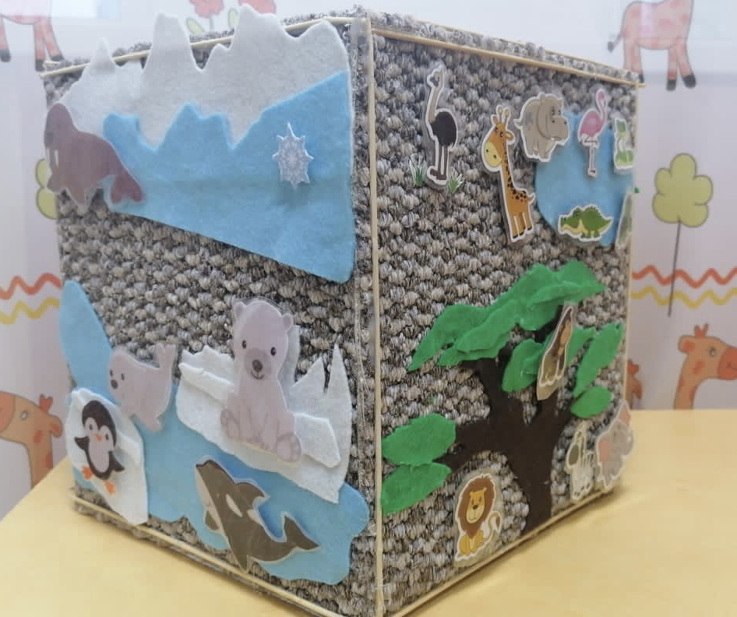
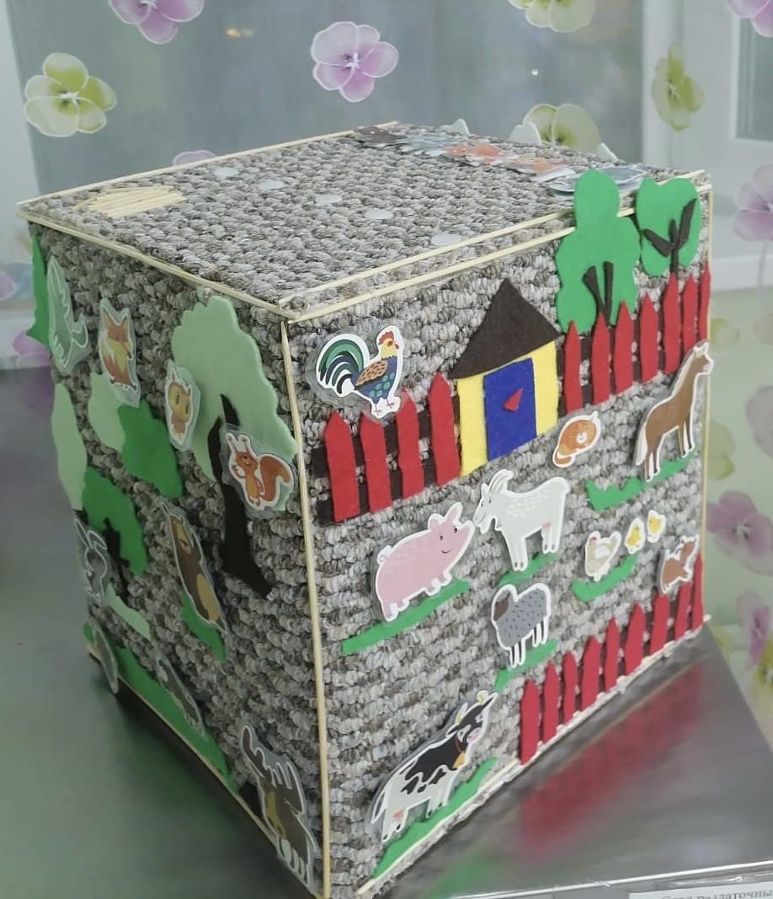
Многофункциональный куб «в мире животных
Вашему вниманию хочу представить куб в технике ковролинографии.

Slide 6
Цель и задачи:
Цель - Формировать знания детей о многообразии животного мира на планете Земля.
Задачи:
Развивать общие познавательные способности: умение наблюдать и описывать, строить предложения.
Развивать интеллектуальные и творческие способности дошкольников.
Формировать бережное отношение к животным.

Slide 7
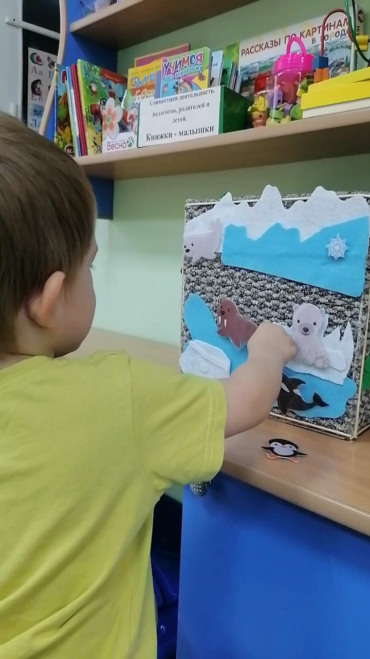
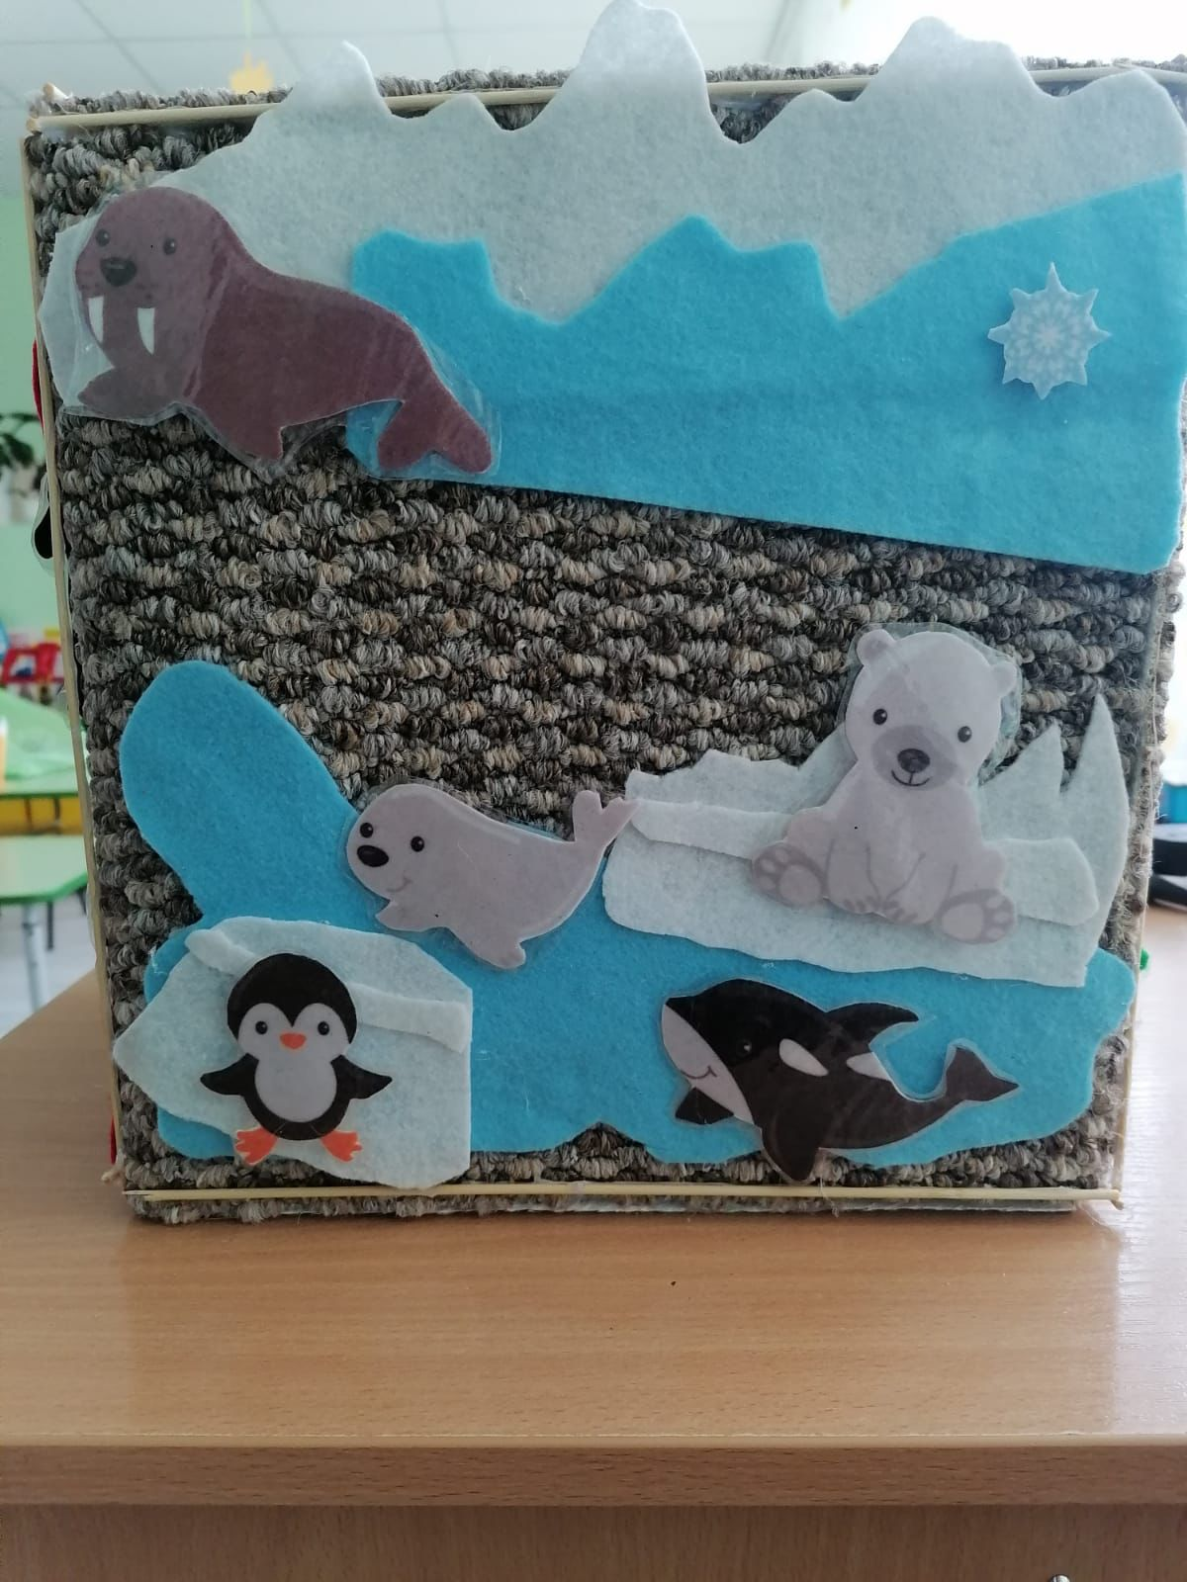
путешествие в Арктику

Slide 8
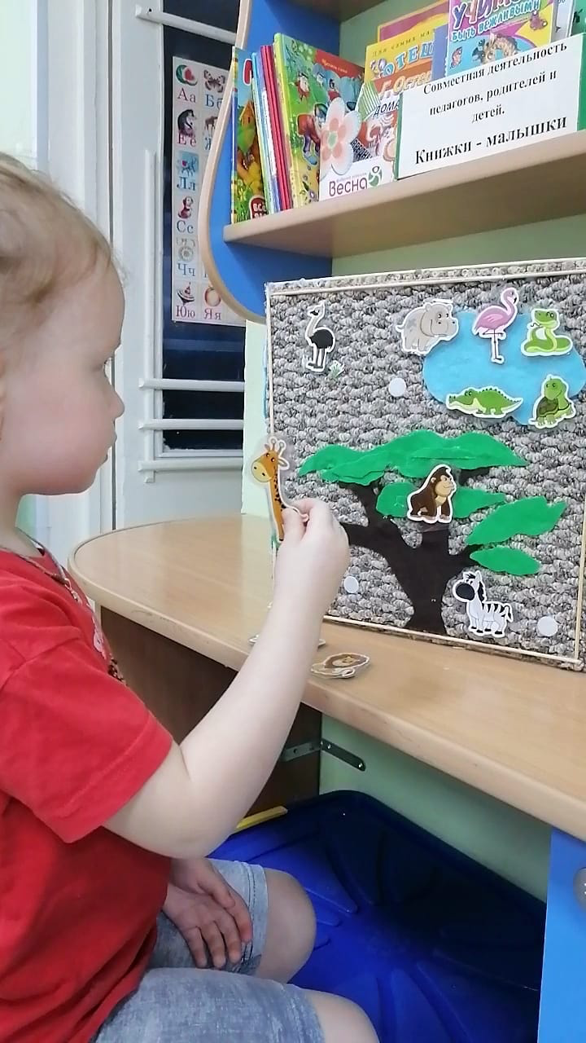
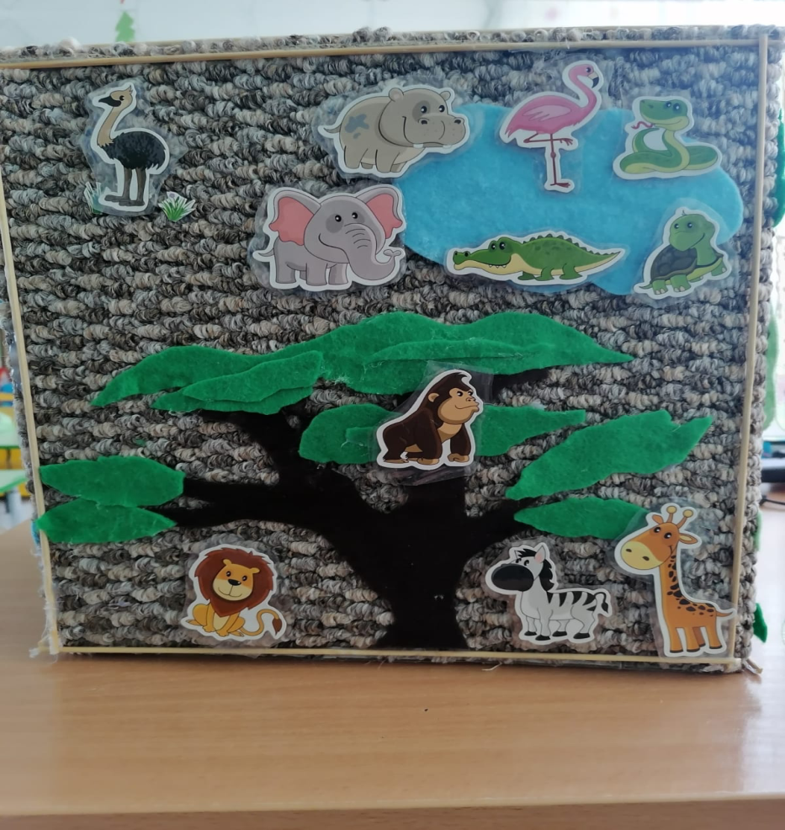
Путешествие в Африку

Slide 9
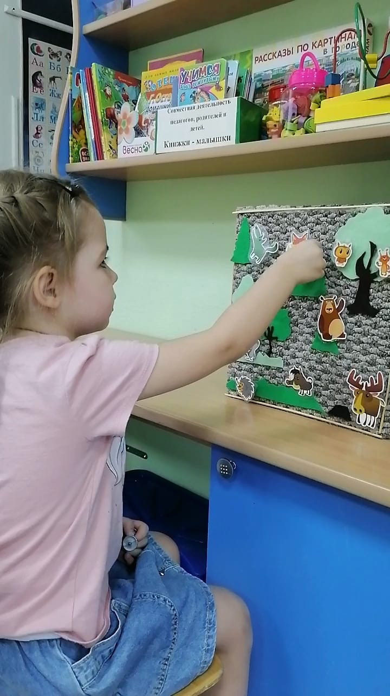
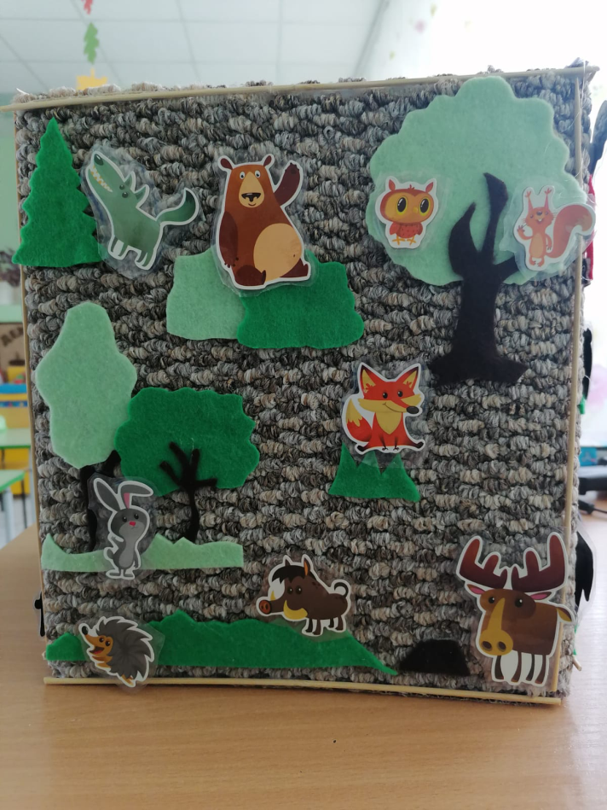
Путешествие к лесным животным

Slide 10
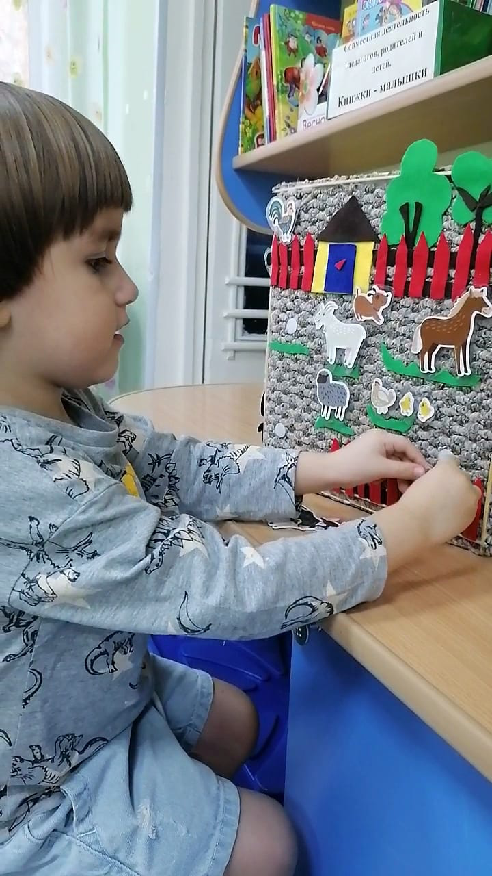
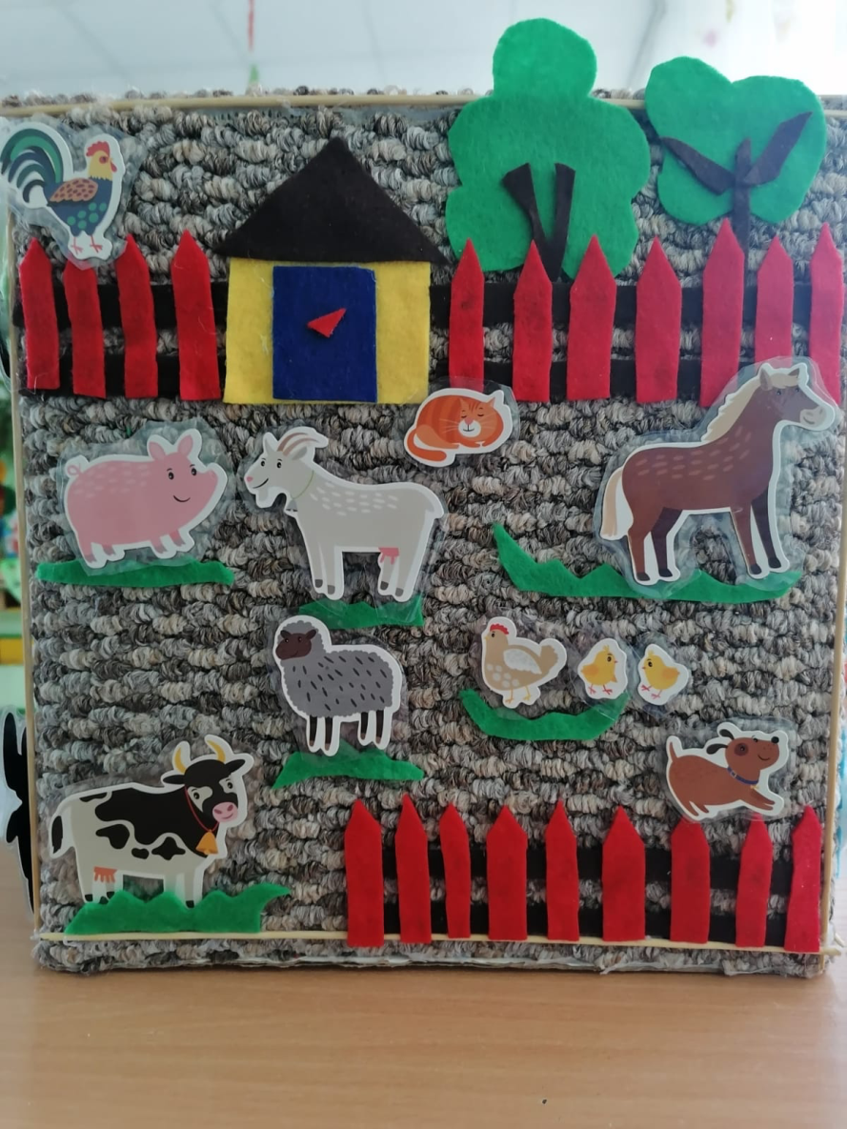
Домашние животные

Slide 11
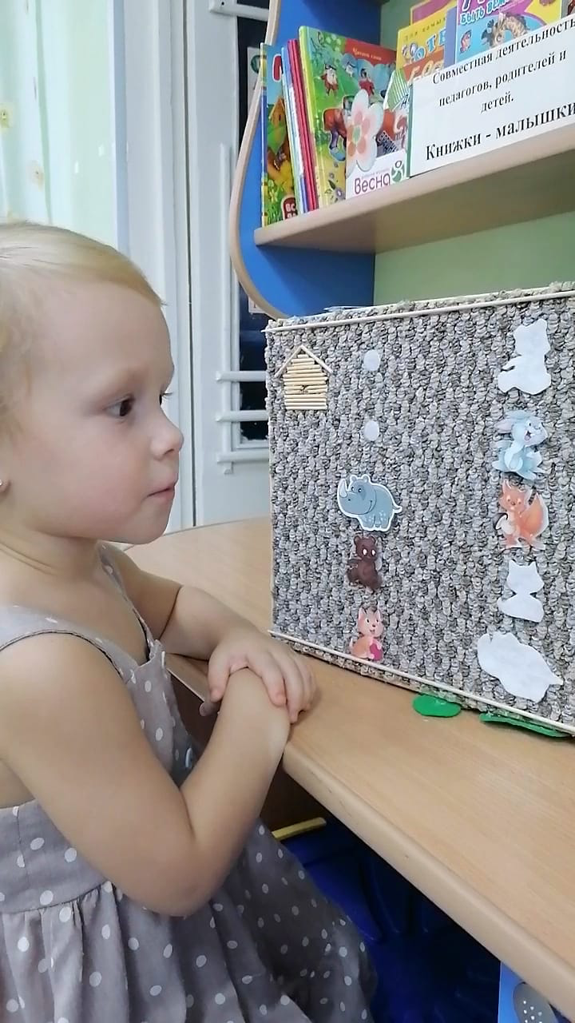
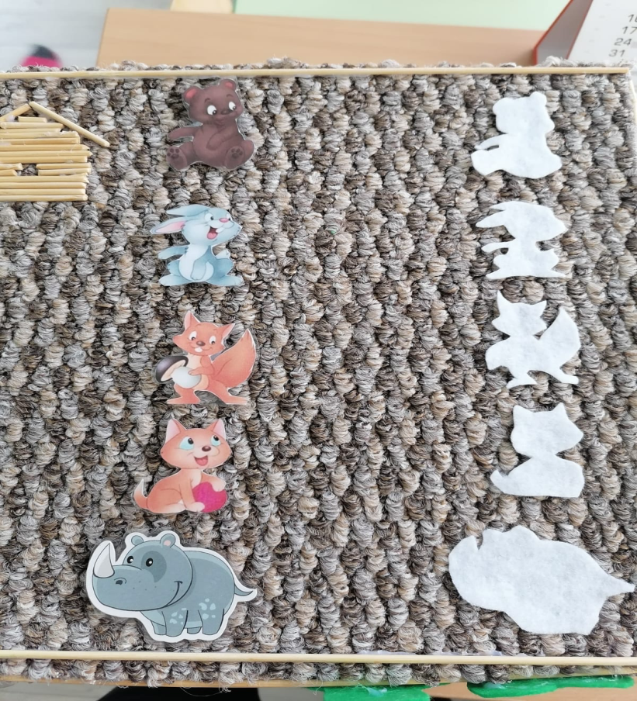
Игра: «Где чья тень ?
Цели: учить находить заданные силуэты. Закрепление знаний детей о животных. Развитие внимания, усидчивости, наблюдательности, зрительной памяти, мелкой моторики, речи, логического мышления. Развитие приемов зрительного наложения.

